Slide 1
六月营销方案
品牌传播 | 涨粉引流 | 促销转化 | 留存活跃
儿童节·端午节·高考·618购物节·父亲节·毕业季

Slide 2
目录
01
02
03
六月节日热点盘点
节日热点模板推荐
节日热点案例分享

Slide 3
六月节日热点盘点
PART 01

Slide 4
六月节日盘点
儿童节
端午节
芒种/夏至
宜：回忆营销/欢乐营销
宜：“粽”情营销
宜：节气营销
1、各类行业：以“回忆童年”为切入点，结合H5微传单制作童年相册，或结合答题玩法，开展线上“趣味童心测试”活动，曝光品牌；
2、电商行业：借节日做营销，结合拼团玩法，以限时特卖的形式吸引用户下单购买；
3、教培行业：举办儿童节文艺汇演/亲子活动，结合H5微传单制作邀请函，邀请家长孩子参加活动；或结合投票玩法开展萌娃投票线上大赛，增强品牌曝光；
4、休闲娱乐：开展儿童节主题游园活动，结合抽奖玩法，以门票设奖将线上用户引流到线下
1、各类行业：以节日祝福或习俗科普为主题，制作H5海报，植入品牌进行传播；
2、新媒体行业：#甜粽咸粽#是每年端午节的热门话题，结合热点创建线上游戏，将活动链接置于公众号菜单栏，为公众号涨粉引流；
3、商超便利/餐饮行业：以“端午吃粽子”为噱头，结合拼团/秒杀玩法，进行粽子大促销；或结合各种粽子形象的小游戏/抽奖玩法，以优惠券设奖的形式吸引用户到店购买；
4、教育行业/政府公益：举办端午节答题比赛，结合答题玩法，普及端午知识
1、各类行业：以节气宣传为主题，利用H5微传单，植入品牌元素进行宣传科普；
2、日用百货：结合节气特色，主推清凉入夏、遮阳、驱蚊商品，利用拼团玩法进行商品促销；
3、食品饮料：结合节气特色，主推夏季清凉饮品，利用砍价玩法进行商品促销；或结合趣味降温小游戏玩法，以主推饮品设奖，曝光产品；
4、美容护肤：结合节气特色，主推夏季防晒美白去油产品，利用砍价玩法进行商品促销；或结合抽奖玩法，以夏季宠粉礼包设奖，吸引用户参与，促进用户活跃

Slide 5
六月节日盘点
高考
618购物节
父亲节
宜：祝福营销
宜：狂欢营销
宜：炫父营销
1、各类行业：以高考加油、高考祝福为主题，利用H5微传单制作祝福贺卡，或结合场景布置类小游戏，定制高考必过符，并植入品牌元素进行传播；
2、新媒体行业：结合高考幸运符、高考锦鲤等热点话题，创建关键词测试活动，将活动链接置于公众号菜单栏/推文内，为公众号涨粉引流；
3、教培行业：以助力高考为主题，结合助力玩法，开展为高考学子点亮祝福活动，吸引更多学生和家长关注高考
1、各类行业：借势618年中大促，利用H5微传单进行促销活动宣传；或结合拼团/秒杀/砍价互动玩法，进行商品促销；
2、金融行业：线上发起#618消费指南#、#理性消费#等话题，结合答题活动，推广自己的品牌；
3、新媒体行业：发起#618剁手#话题，结合抽奖活动，以红包设奖方式吸引用户参与讨论；
4、零售/餐饮行业：以618优惠套餐为噱头，结合互动小游戏/抽奖玩法，通过发奖、发券手段将用户引流到店
1、各类行业：以感恩父亲、祝福父亲为主题，利用H5微传单，植入品牌元素进行传播；
2、新媒体行业：发起#我的超人爸爸#等话题，结合投票玩法举办“炫父”大赛，邀请用户晒照参与投票活动；
3、电商行业：以感恩父亲为主题，结合抽奖玩法，以实物、红包设奖，吸引用户参与抽奖；
4、餐饮行业/商超便利：主推父亲节美食套餐/温情大礼包，结合小游戏/助力玩法，以免单/优惠券设奖，吸引用户到店消费

Slide 6
六月热点盘点
毕业季
宜：青春营销
1、各类行业：利用微传单H5，制作毕业祝福/纪念相册，植入品牌元素进行传播；
2、餐饮/咖啡行业：主打毕业怀旧套餐，结合拼团/砍价玩法，吸引用户到店消费；
3、鲜花礼品：以毕业季送好礼为主题，结合抽奖玩法，以优惠券和实物礼品设奖吸引用户参与

Slide 7
节日热点模板推荐
PART 02

Slide 8


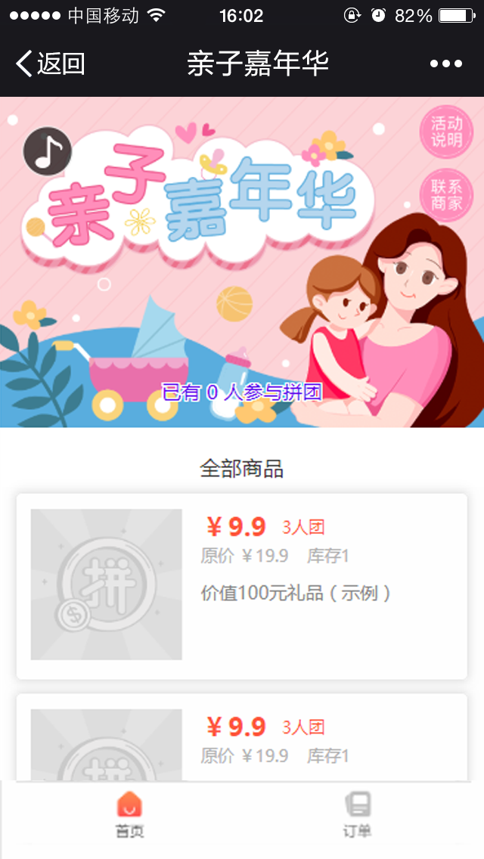
儿童节
欢乐营销
1、各类行业：以“回忆童年”为切入点，结合H5微传单制作童年相册，或结合答题玩法，开展线上“趣味童心测试”活动，曝光品牌；
2、电商行业：借节日做营销，结合拼团玩法，以限时特卖的形式吸引用户下单购买；
童年回忆录
童心测试
拼团活动

Slide 9

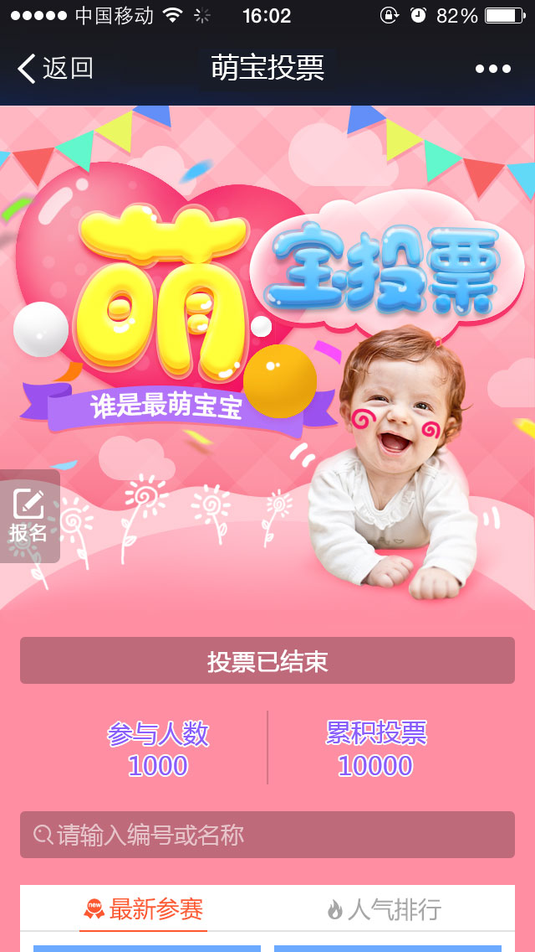
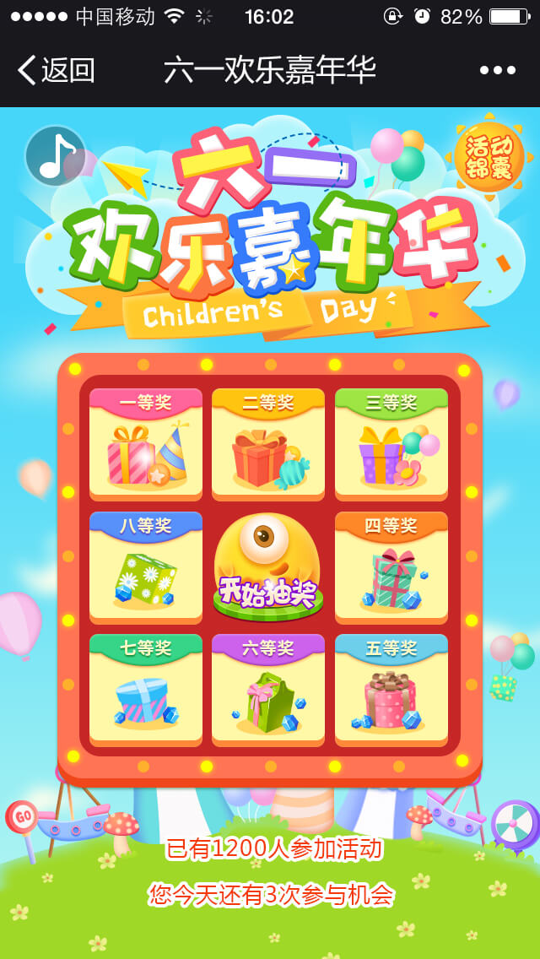
儿童节
回忆营销
3、教培行业：举办儿童节文艺汇演/亲子活动，结合H5微传单制作邀请函，邀请家长孩子参加活动；或结合投票玩法开展萌娃投票线上大赛，增强品牌曝光；
4、休闲娱乐：开展儿童节主题游园活动，结合抽奖玩法，以门票设奖将线上用户引流到线下
文艺演出邀请函
萌宝投票
六一抽奖

Slide 10
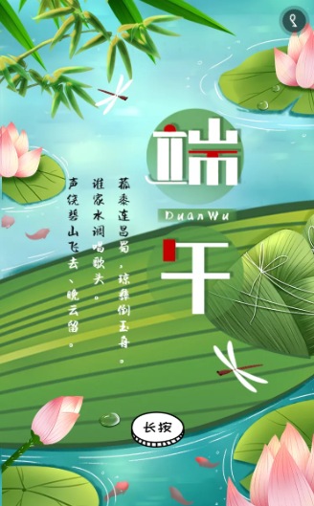

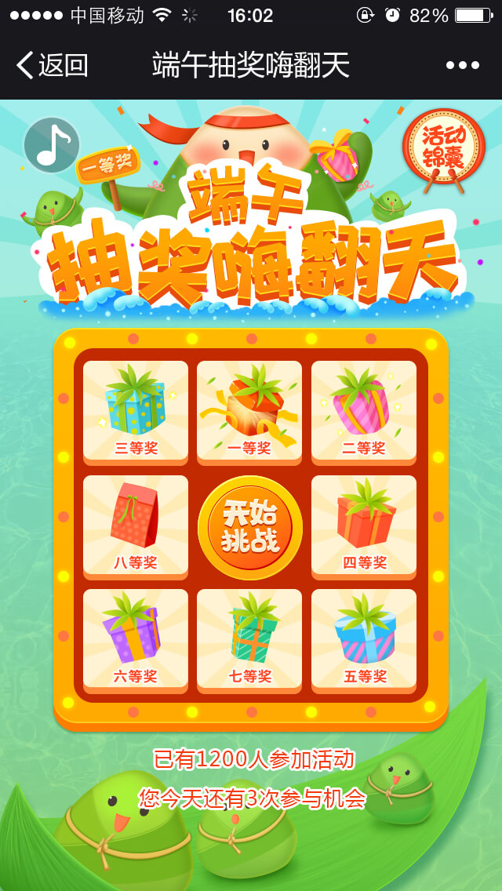
端午节
“粽”情营销
1、各类行业：以节日祝福或习俗科普为主题，制作H5海报，植入品牌进行传播；
2、新媒体行业：#甜粽咸粽#是每年端午节的热门话题，结合热点创建线上游戏，将活动链接置于公众号菜单栏，为公众号涨粉引流；
节气科普
互动小游戏
抽奖活动

Slide 11
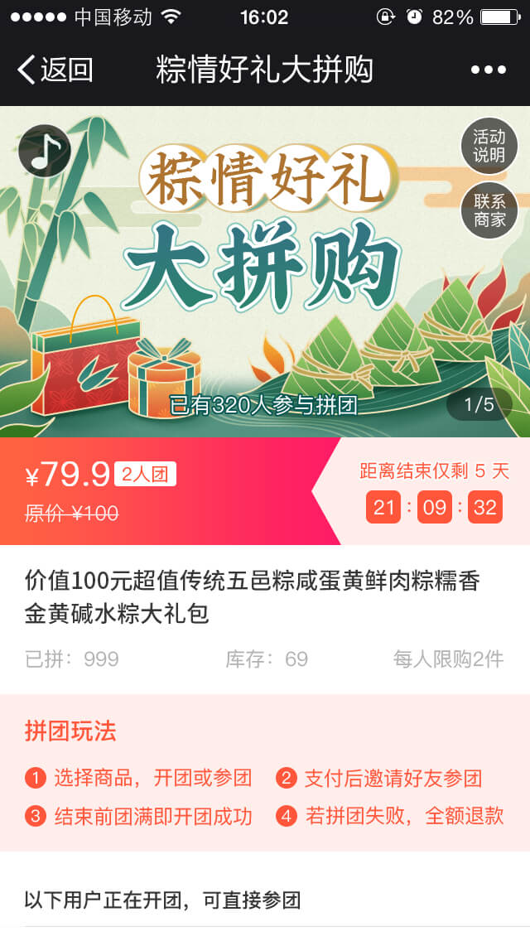
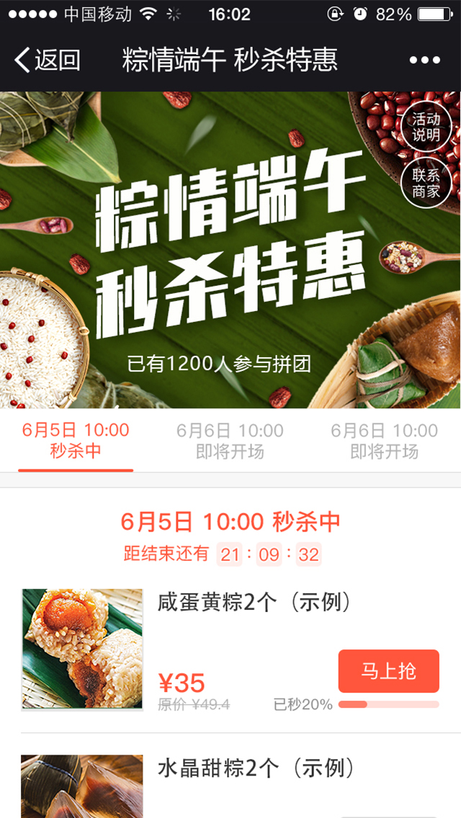
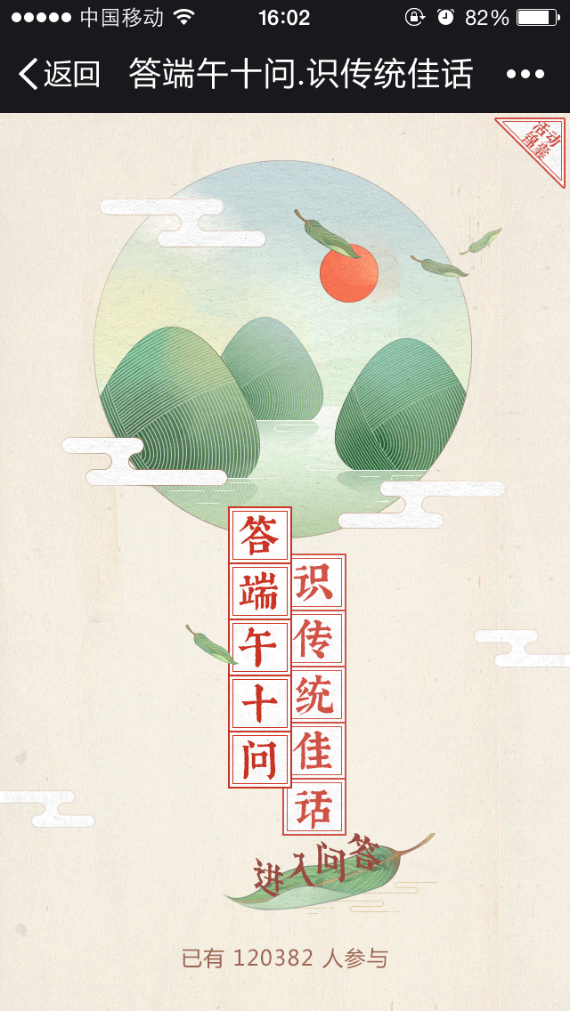
端午节
3、商超便利/餐饮行业：以“端午吃粽子”为噱头，结合拼团/秒杀玩法，进行粽子大促销；或结合各种粽子形象的小游戏/抽奖玩法，以优惠券设奖的形式吸引用户到店购买；
4、教育行业/政府公益：举办端午节答题比赛，结合答题玩法，普及端午知识
“粽”情营销
拼团活动
秒杀活动
答题活动

Slide 12


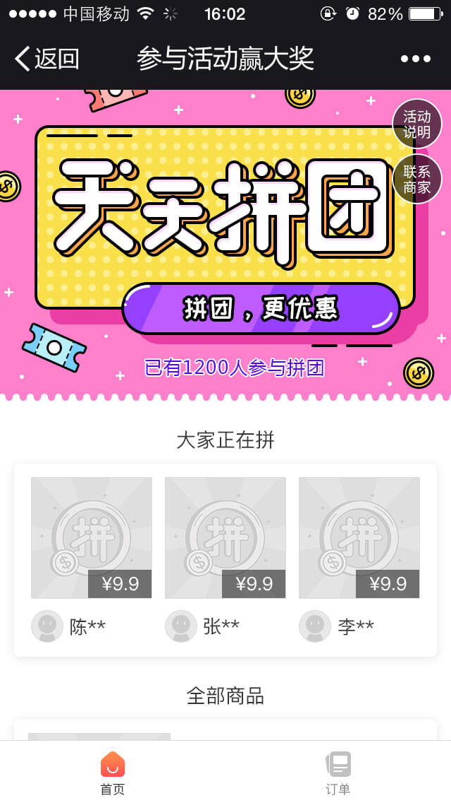
芒种/夏至
节气营销
1、各类行业：以节气宣传为主题，利用H5微传单，植入品牌元素进行宣传科普；
2、日用百货：结合节气特色，主推清凉入夏、遮阳、驱蚊商品，利用拼团玩法进行商品促销；
芒种节气宣传
夏至节气宣传
天天拼团

Slide 13
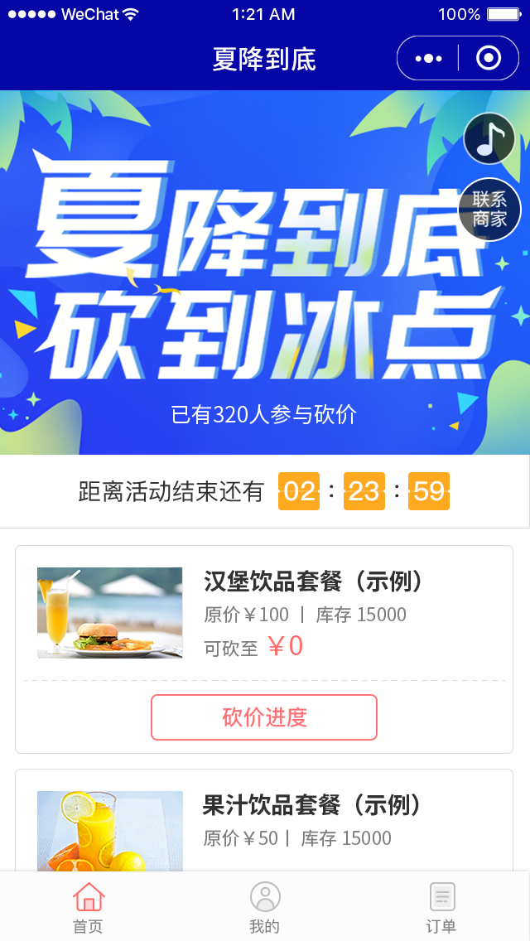
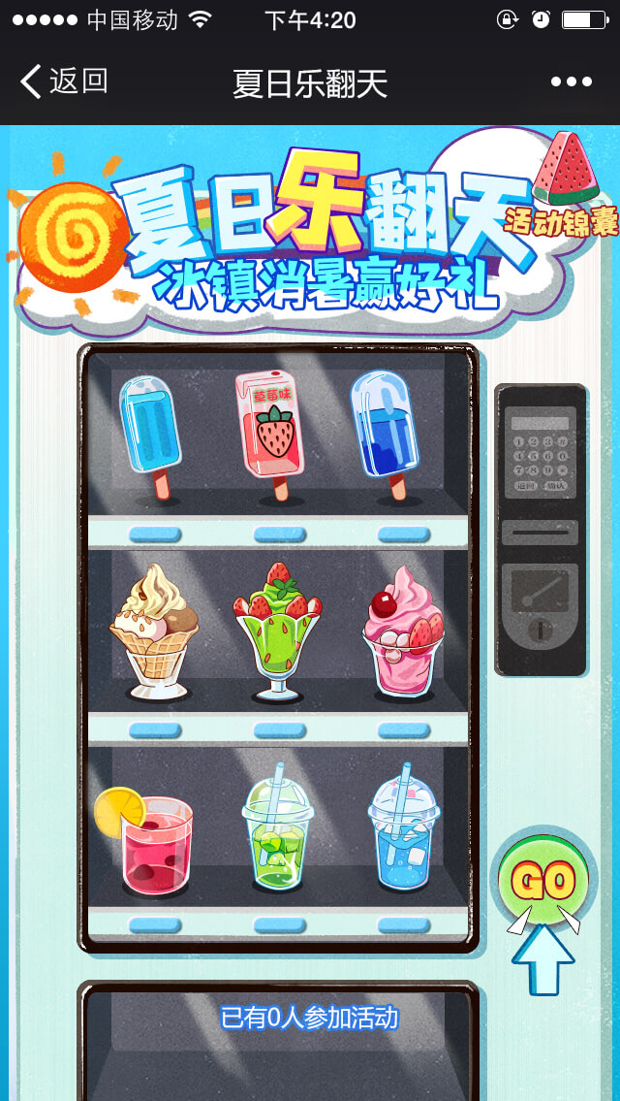
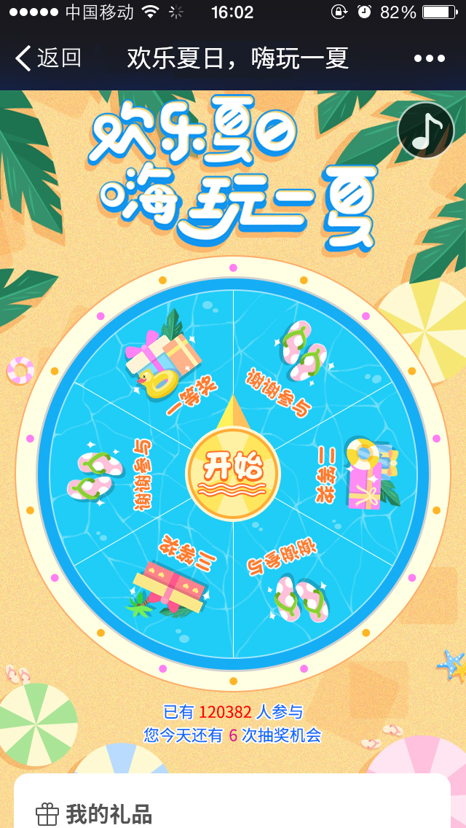
芒种/夏至
节气营销
3、食品饮料：结合节气特色，主推夏季清凉饮品，利用砍价玩法进行商品促销；或结合趣味降温小游戏玩法，以主推饮品设奖，曝光产品；
4、美容护肤：结合节气特色，主推夏季防晒美白去油产品，结合抽奖玩法，以夏季宠粉礼包设奖，吸引用户参与
砍价活动
消除类游戏
抽奖活动

Slide 14


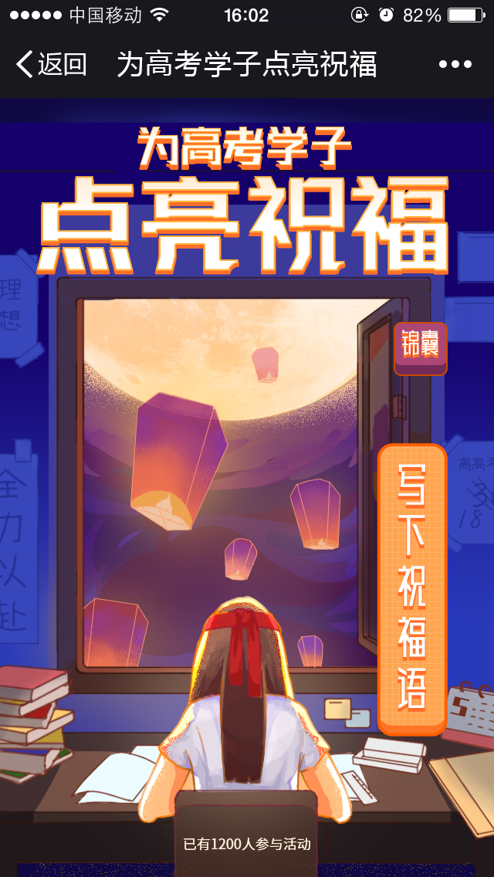
高考
祝福营销
1、各类行业：以高考加油、高考祝福为主题，利用H5微传单制作祝福贺卡，并植入品牌元素进行传播；
2、新媒体行业：结合高考幸运符、高考锦鲤等热点话题，创建关键词测试活动，将活动链接置于公众号菜单栏/推文内；
3、教培行业：以助力高考为主题，结合助力玩法，开展为高考学子点亮祝福活动，吸引更多学生和家长关注高考
高考祝福
锁定高考幸运符
为高考学子点亮祝福

Slide 15
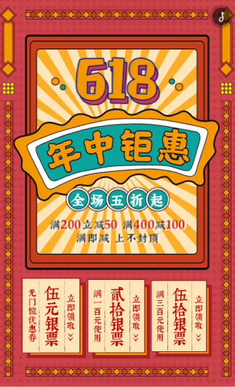
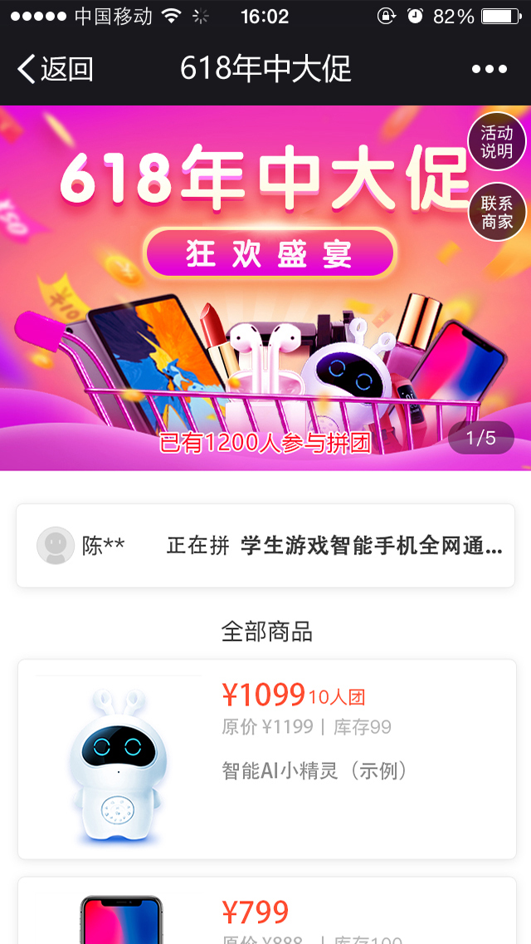
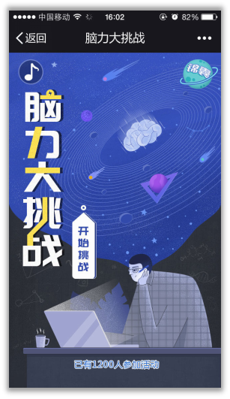
618购物节
狂欢营销
1、各类行业：借势618年中大促，利用H5微传单进行促销活动宣传；或结合拼团/秒杀/砍价互动玩法，进行商品促销；
2、金融行业：线上发起#618消费指南#、#理性消费#等话题，结合答题活动，推广自己的品牌；
促销宣传
拼团活动
知识答题

Slide 16
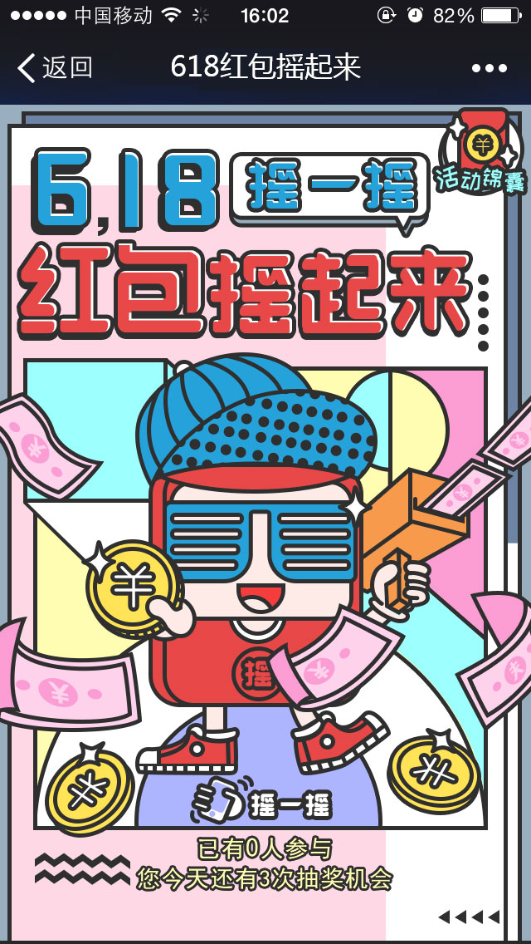
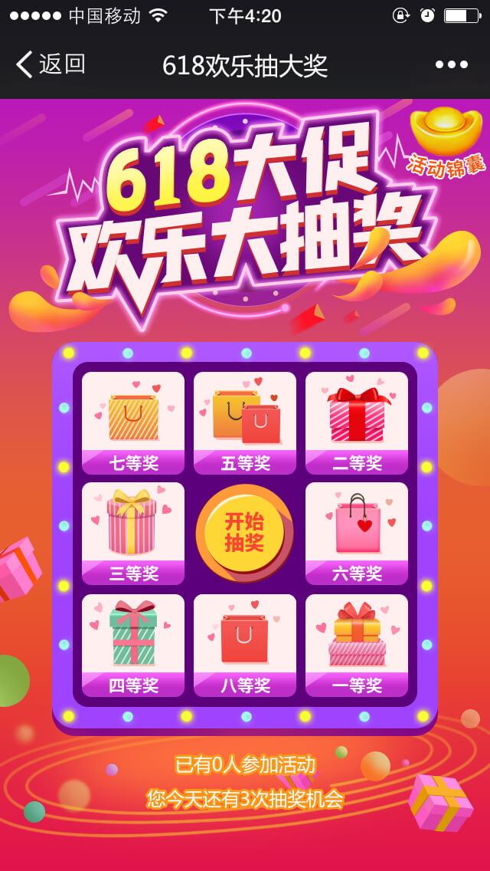
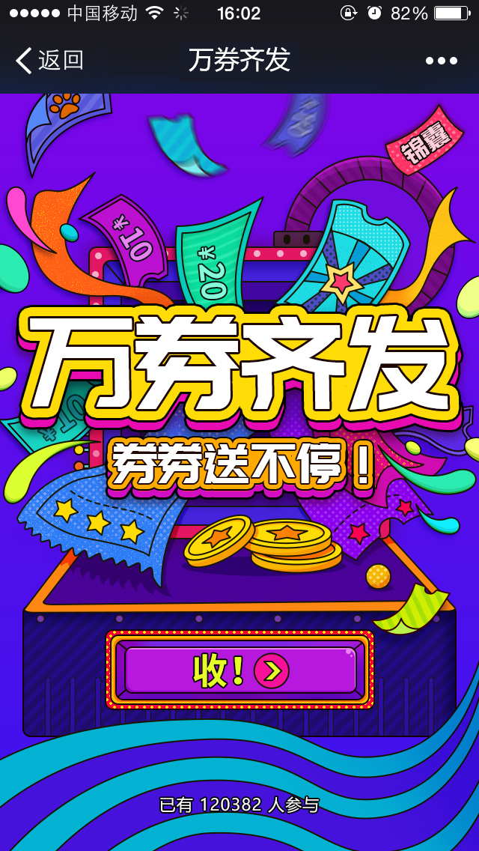
618购物节
狂欢营销
3、新媒体行业：发起#618剁手#话题，结合抽奖活动，以红包设奖方式吸引用户参与讨论；
4、零售/餐饮行业：以618优惠套餐为噱头，结合互动小游戏/抽奖玩法，通过发奖、发券手段将用户引流到店
摇一摇
抽奖活动
优惠券游戏

Slide 17
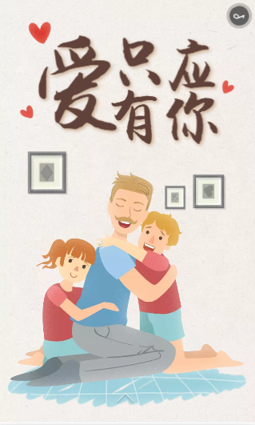
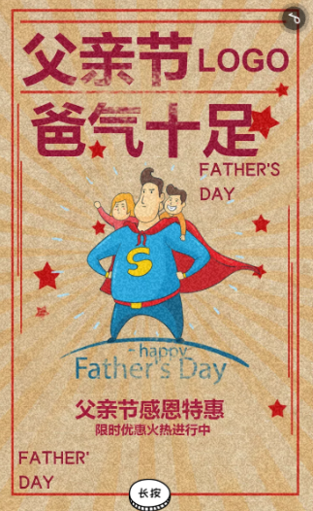
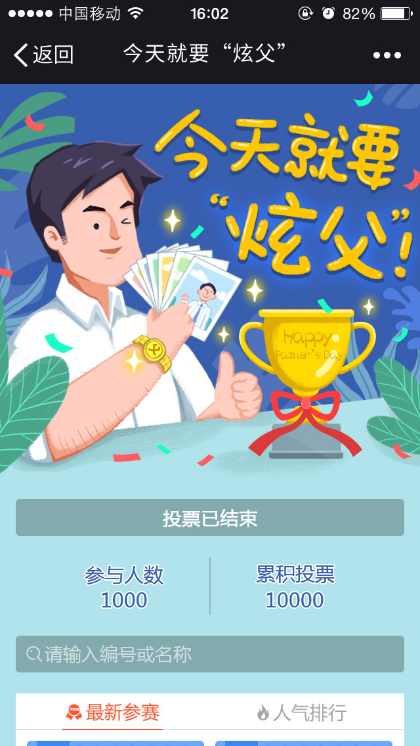
父亲节
炫父营销
1、各类行业：以感恩父亲、祝福父亲为主题，利用H5微传单，植入品牌元素进行传播；
2、新媒体行业：发起#我的超人爸爸#等话题，结合投票玩法举办“炫父”大赛，邀请用户晒照参与投票活动；
祝福贺卡
促销宣传
投票活动

Slide 18
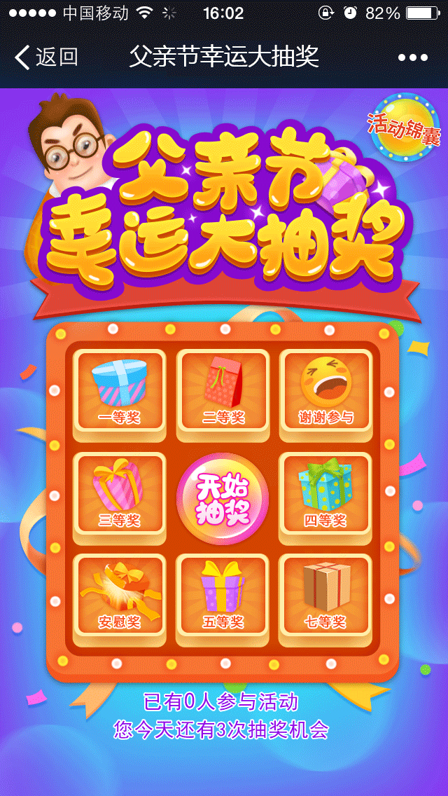
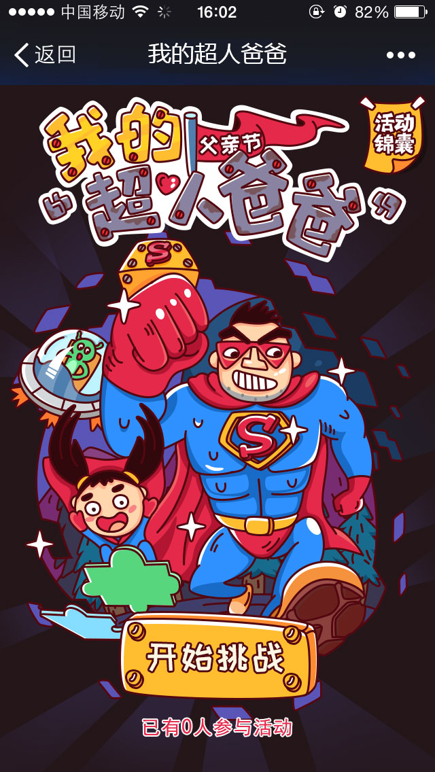
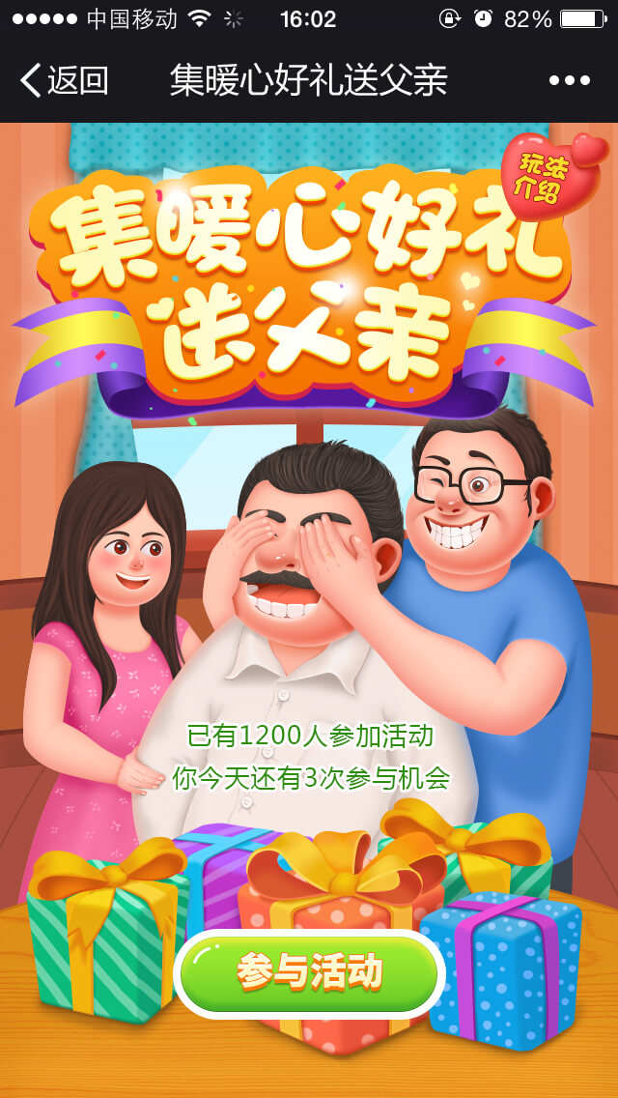
父亲节
炫父营销
3、电商行业：以感恩父亲为主题，结合抽奖玩法，以实物、红包设奖，吸引用户参与抽奖；
4、餐饮行业/商超便利：主推父亲节美食套餐/温情大礼包，结合小游戏/助力玩法，以免单/优惠券设奖，吸引用户到店消费
抽奖活动
互动小游戏
助力活动

Slide 19

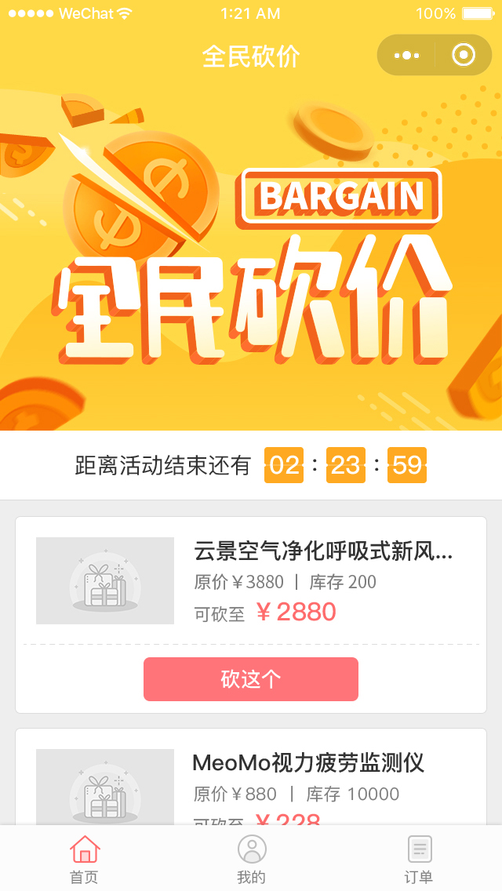
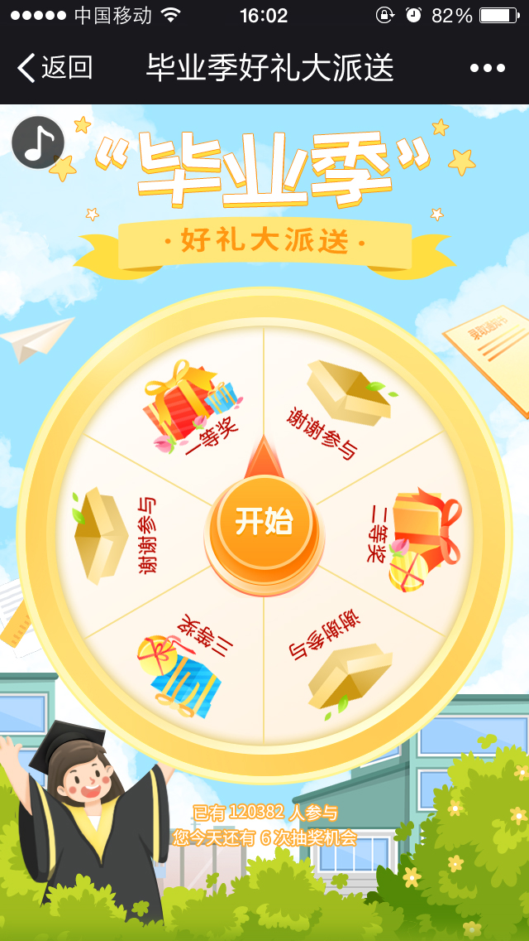

毕业季
青春营销
1、各类行业：利用微传单H5，制作毕业祝福/纪念相册，植入品牌元素进行传播；
2、餐饮/咖啡行业：主打毕业怀旧套餐，结合拼团/砍价玩法，吸引用户到店消费；
3、鲜花礼品：以毕业季送好礼为主题，结合抽奖玩法，以优惠券和实物礼品设奖吸引用户参与
纪念相册
砍价活动
抽奖活动

Slide 20
节日热点案例分享
PART 03

Slide 21
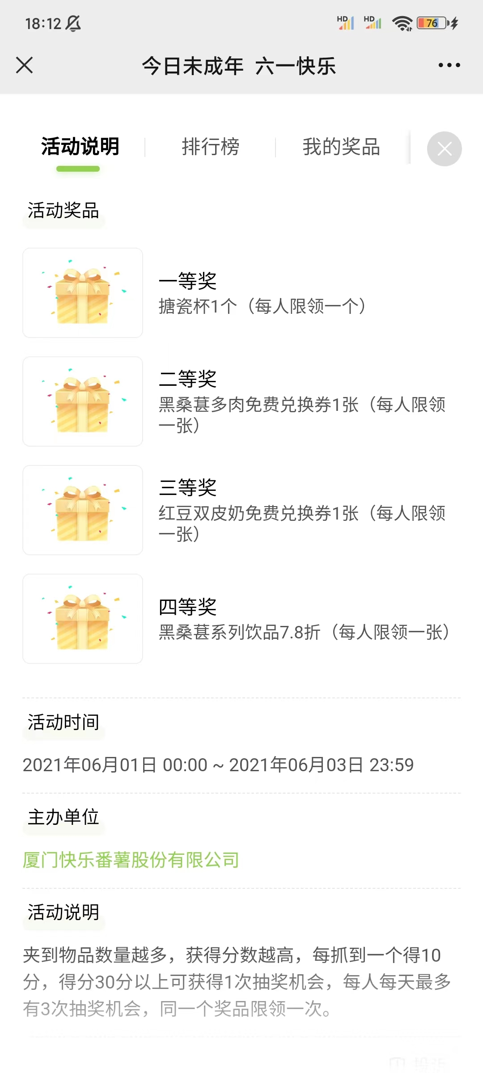
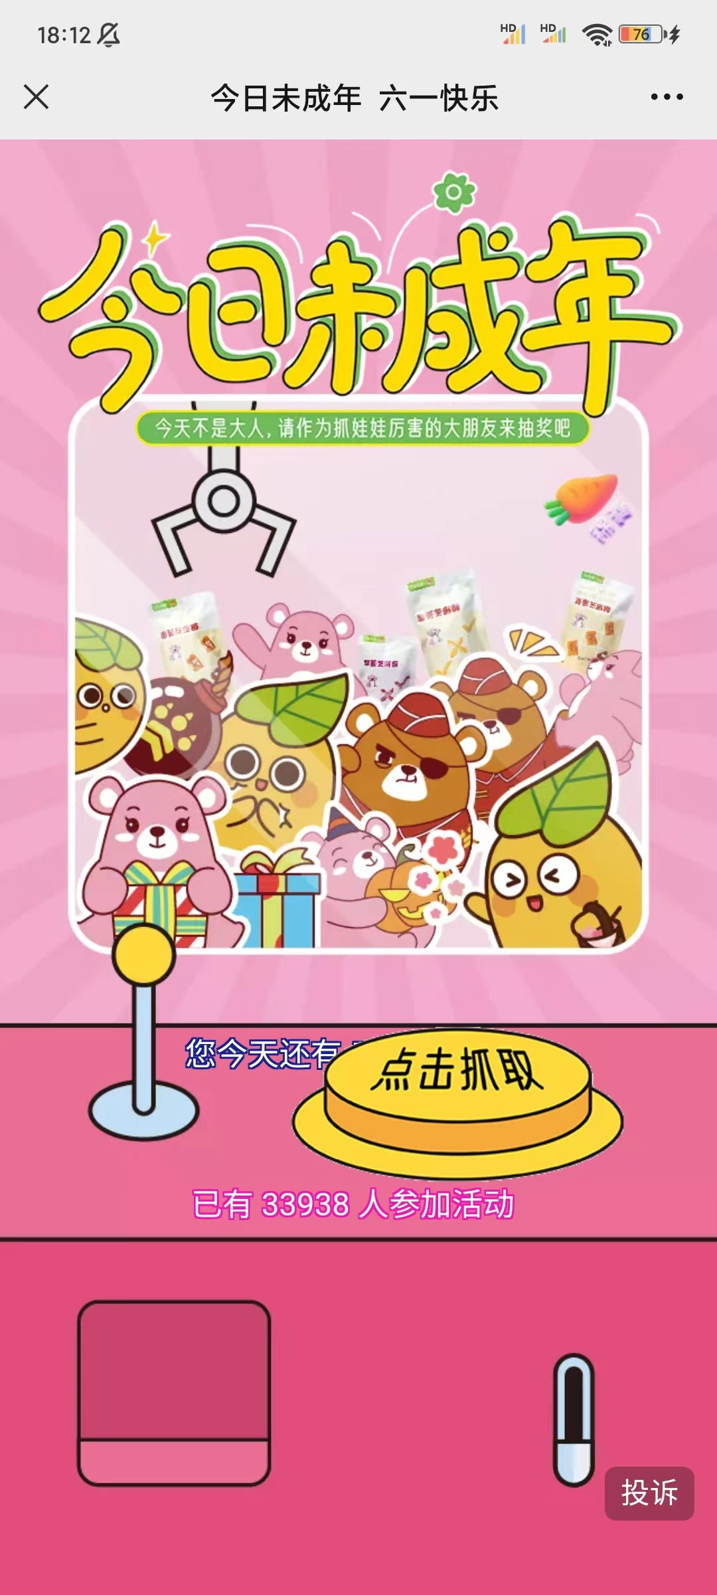
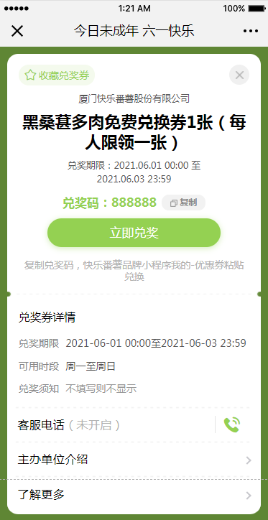
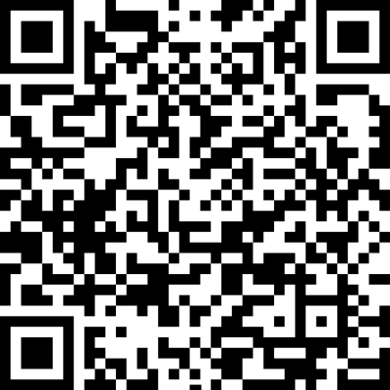
儿童节案例
今日未成年 六一快乐[茶饮行业]
浏览人数：12596 参与人数：11738 获奖人数：8293
小程序引流 信息留存
主办单位
采用活动
厦门快乐番薯股份有限公司
我的六一，我做主！
体验活动
活动亮点
1、[小程序兑奖]以小程序优惠券设奖，引导中奖用户到小程序兑奖，有利于小程序引流；
2、[联系信息收集]领取实物奖品需要中奖者填写联系信息，有利于实现用户信息留存

Slide 22
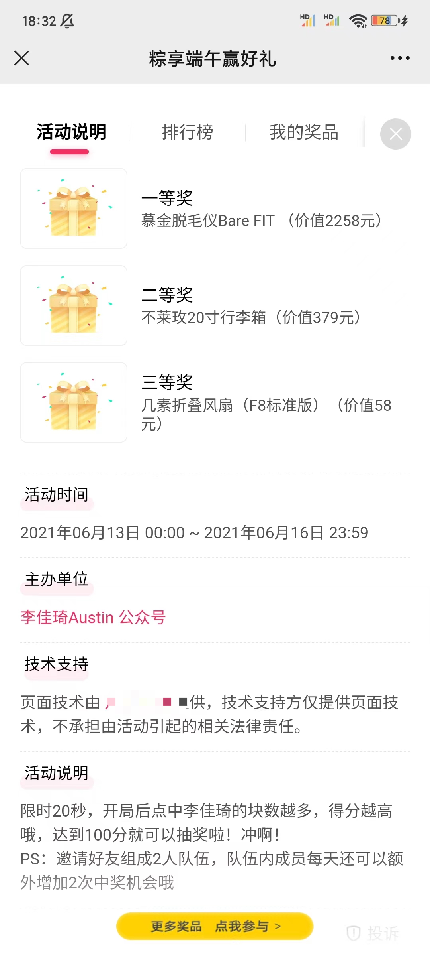
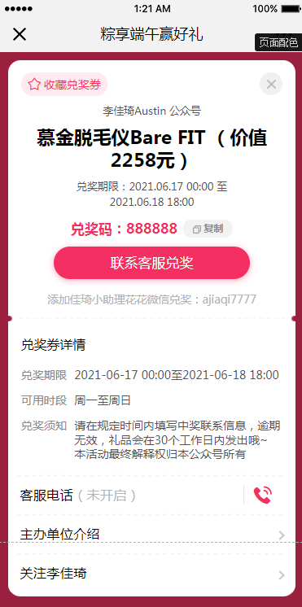
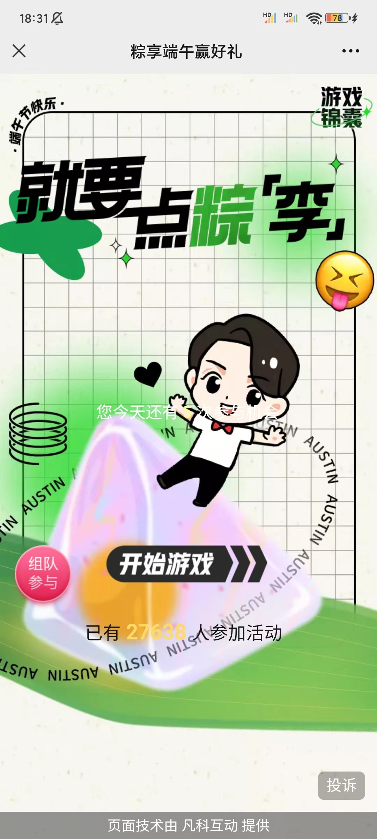
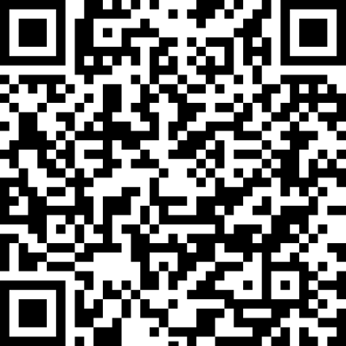
端午节案例
粽享端午赢好礼[电商行业]
浏览人数：30371 参与人数：27638 分享次数：2938
品牌传播 裂变引流
主办单位
采用活动
李佳琦Austin 公众号
浓情端午 百发百粽
体验活动
活动亮点
1、[奖项吸引]以高价值实物礼品设奖，比较契合用户的需求，对用户吸引力较强；
2、[组队参与]引导用户邀请好友参与活动从而获得额外参与机会，有利于实现活动裂变传播；
3、[客服兑奖]引导中奖用户添加客服微信进行兑奖，将用户引流到私域

Slide 23
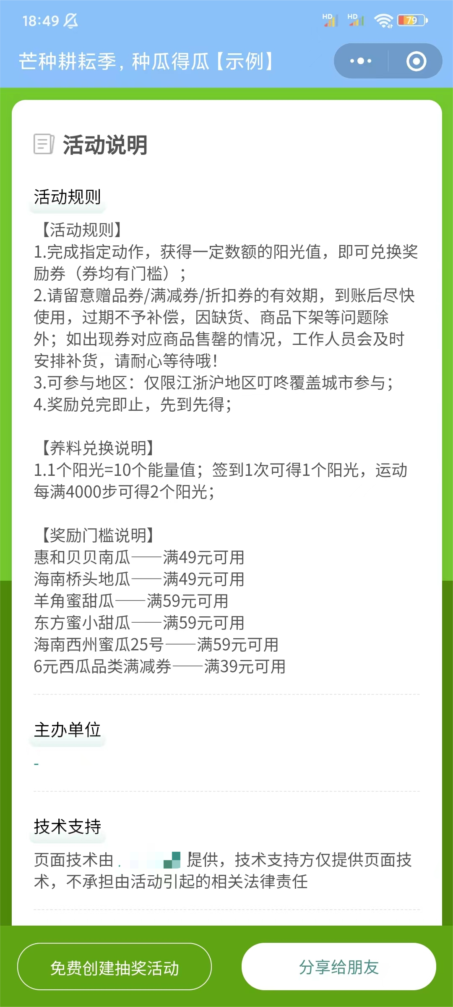
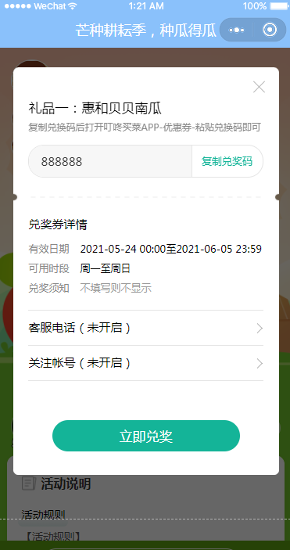
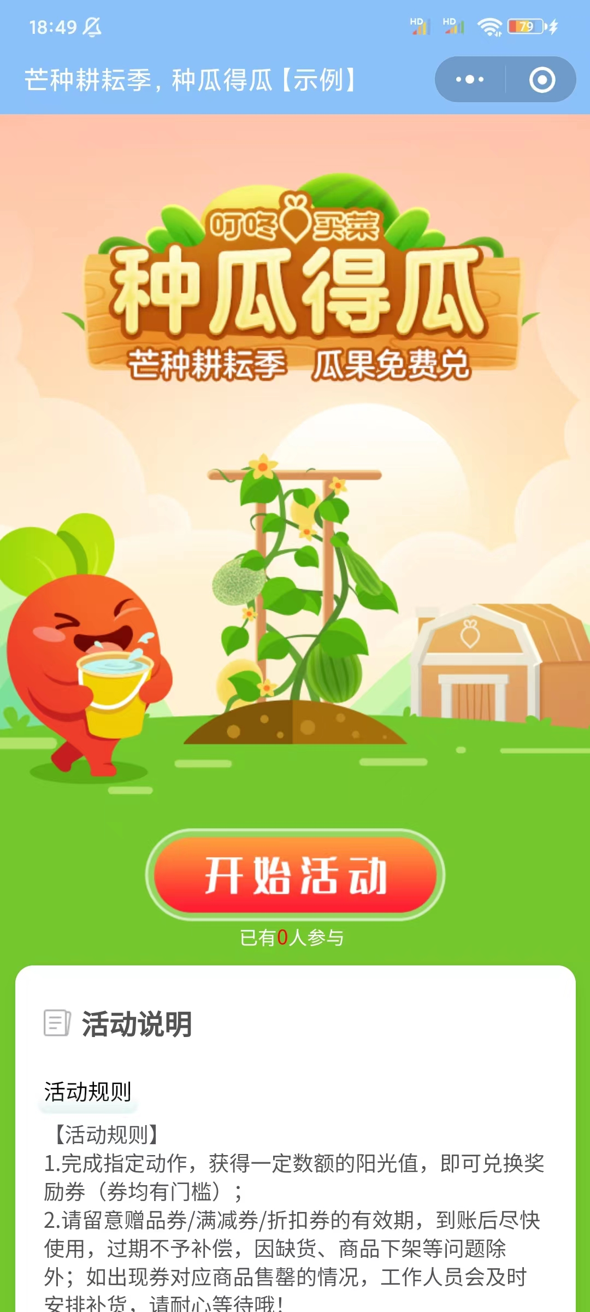

芒种案例
芒种耕耘季，种瓜得瓜[生鲜行业]
浏览人数：19700 参与人数：17793 分享人数：6847
留存活跃 小程序引流
主办单位
采用活动
叮咚买菜
阳光果园
体验活动
活动亮点
1、[奖项匹配]以水果生鲜实物礼品设奖，比较契合用户的需求，对用户吸引力较强；
2、[小程序兑奖]引导中奖用户到小程序兑奖，有利于小程序引流；
3、[养成类游戏]养成类游戏有助于培养用户定期参与活动的习惯，有效促进用户留存活跃

Slide 24
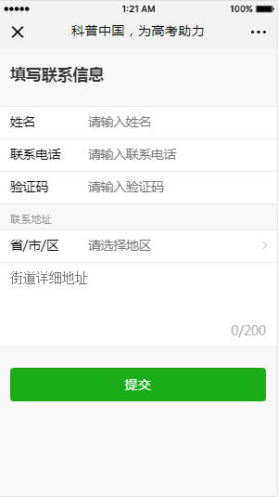

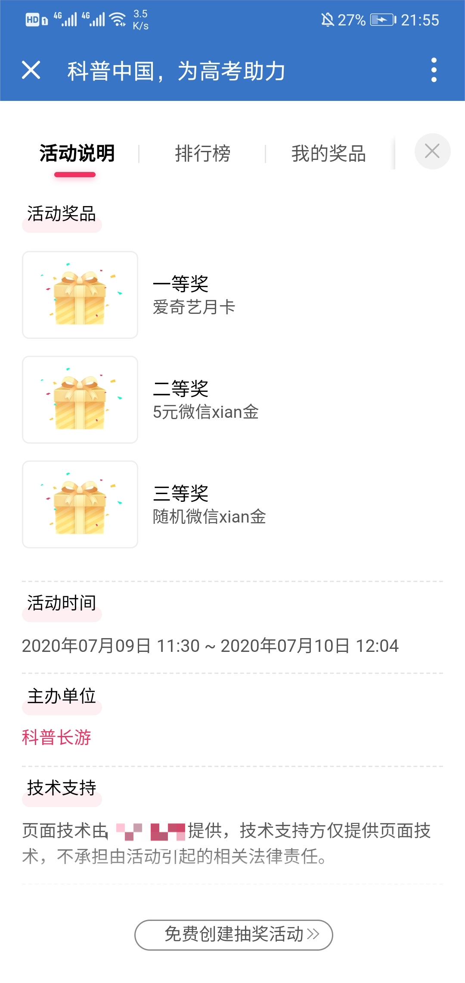
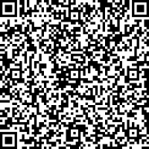
高考案例
科普中国，为高考助力[文化传媒]
浏览人数：9543 参与人数：8574 分享次数：1665
公众号涨粉 用户信息留存
主办单位
采用活动
科普中国
高考送分题,你还会多少
体验活动
活动亮点
1、[粉丝专属]开启粉丝专属功能，引导用户关注公众号后参与抽奖，有利于公众号涨粉；
2、[联系信息收集]领取奖品需要中奖者填写联系信息，有利于实现用户信息留存

Slide 25
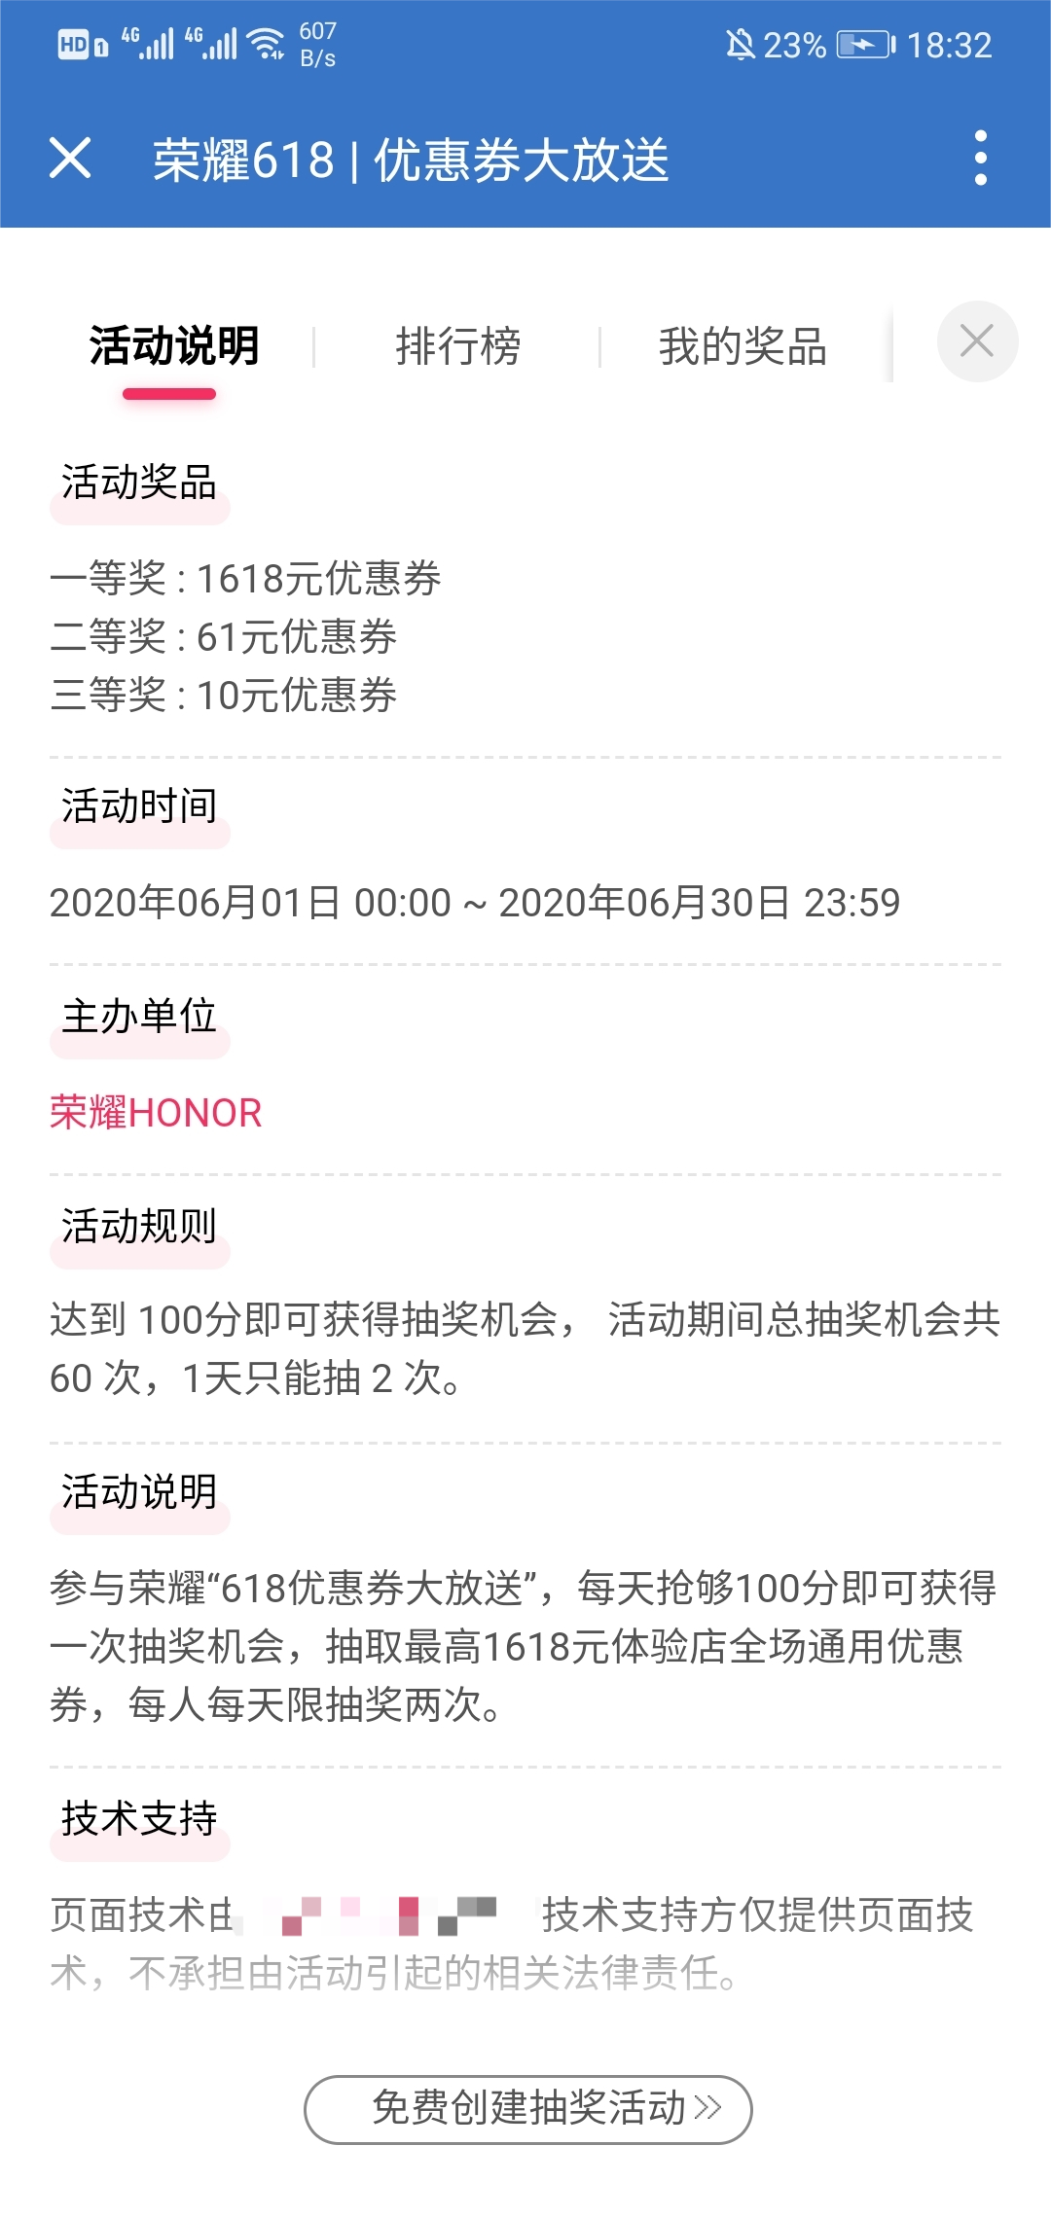
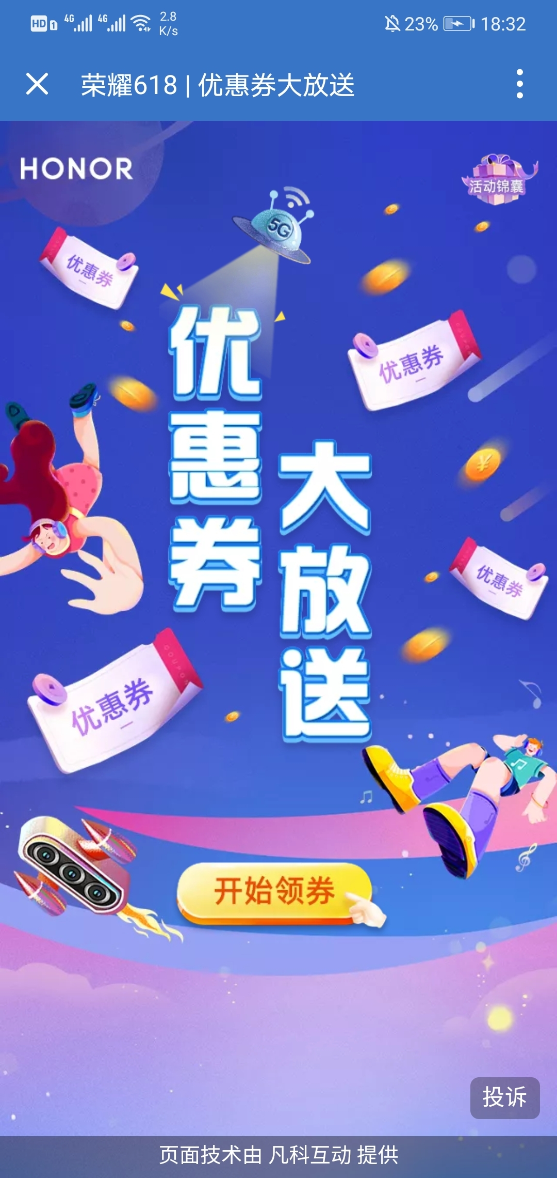
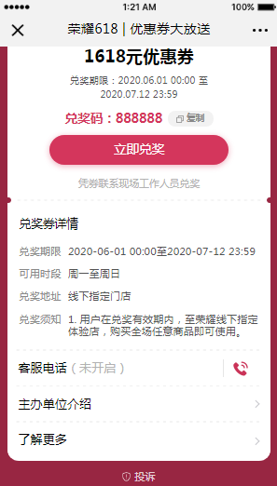
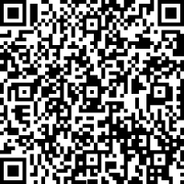
618购物节案例
荣耀618优惠券大放送[手机数码]
浏览人数：14283 参与人数：13688 分享次数：3089
促进转化 门店引流
主办单位
采用活动
荣耀HONOR
优惠券大放送
体验活动
活动亮点
1、[奖项吸引]品牌购物节活动，以大额优惠券设奖，对用户的吸引力较强；
2、[游戏抽奖派券]游戏抽奖派发优惠券，有利于促进付费转化；
3、[线下兑奖]现场联系工作人员兑奖，有利于线下门店引流

Slide 26
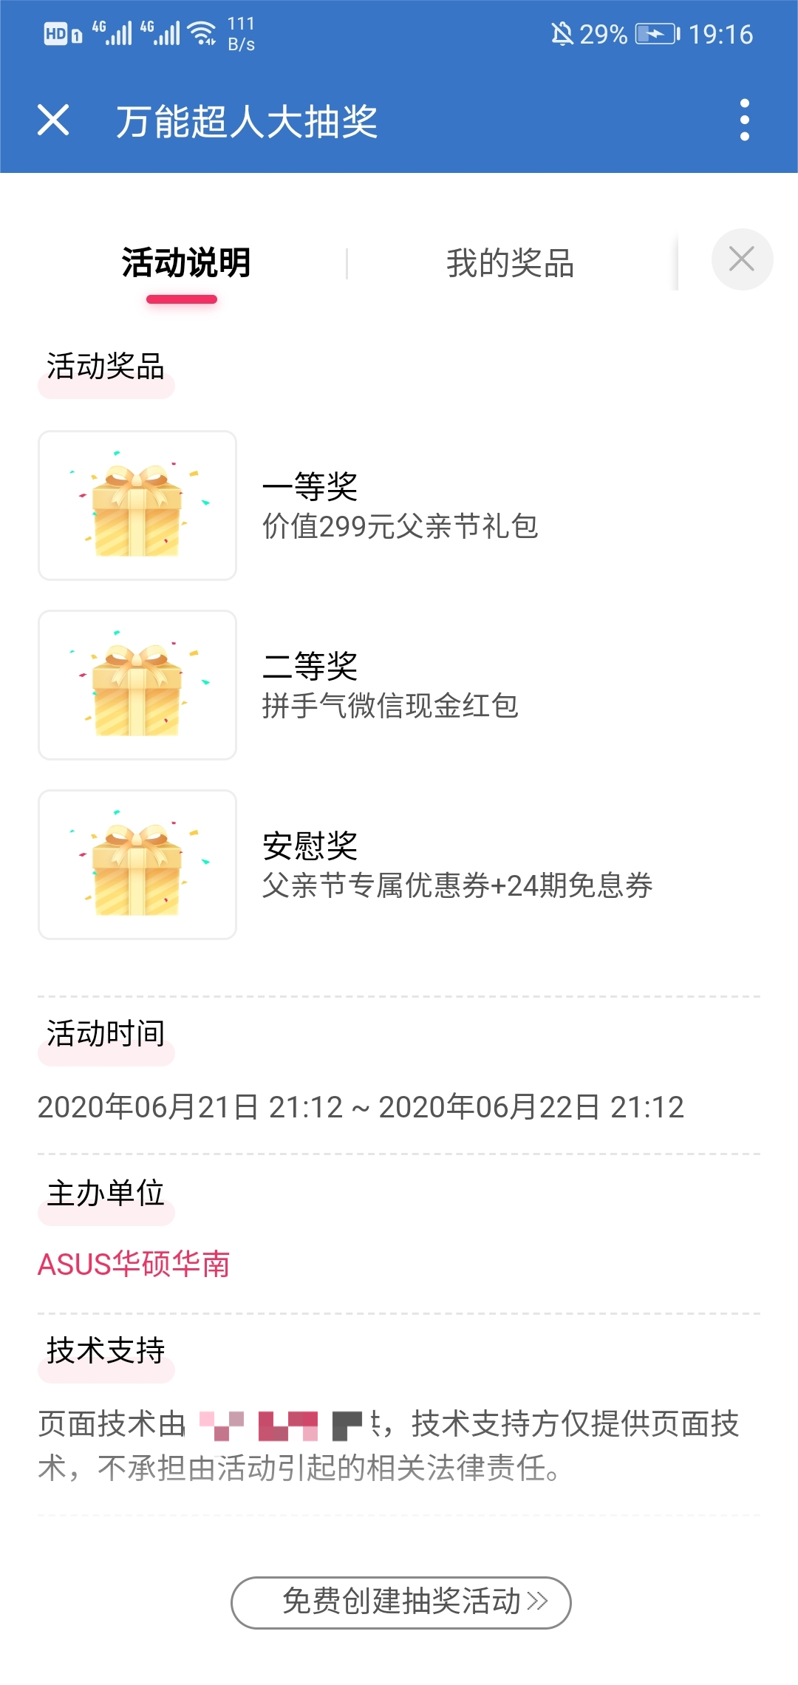
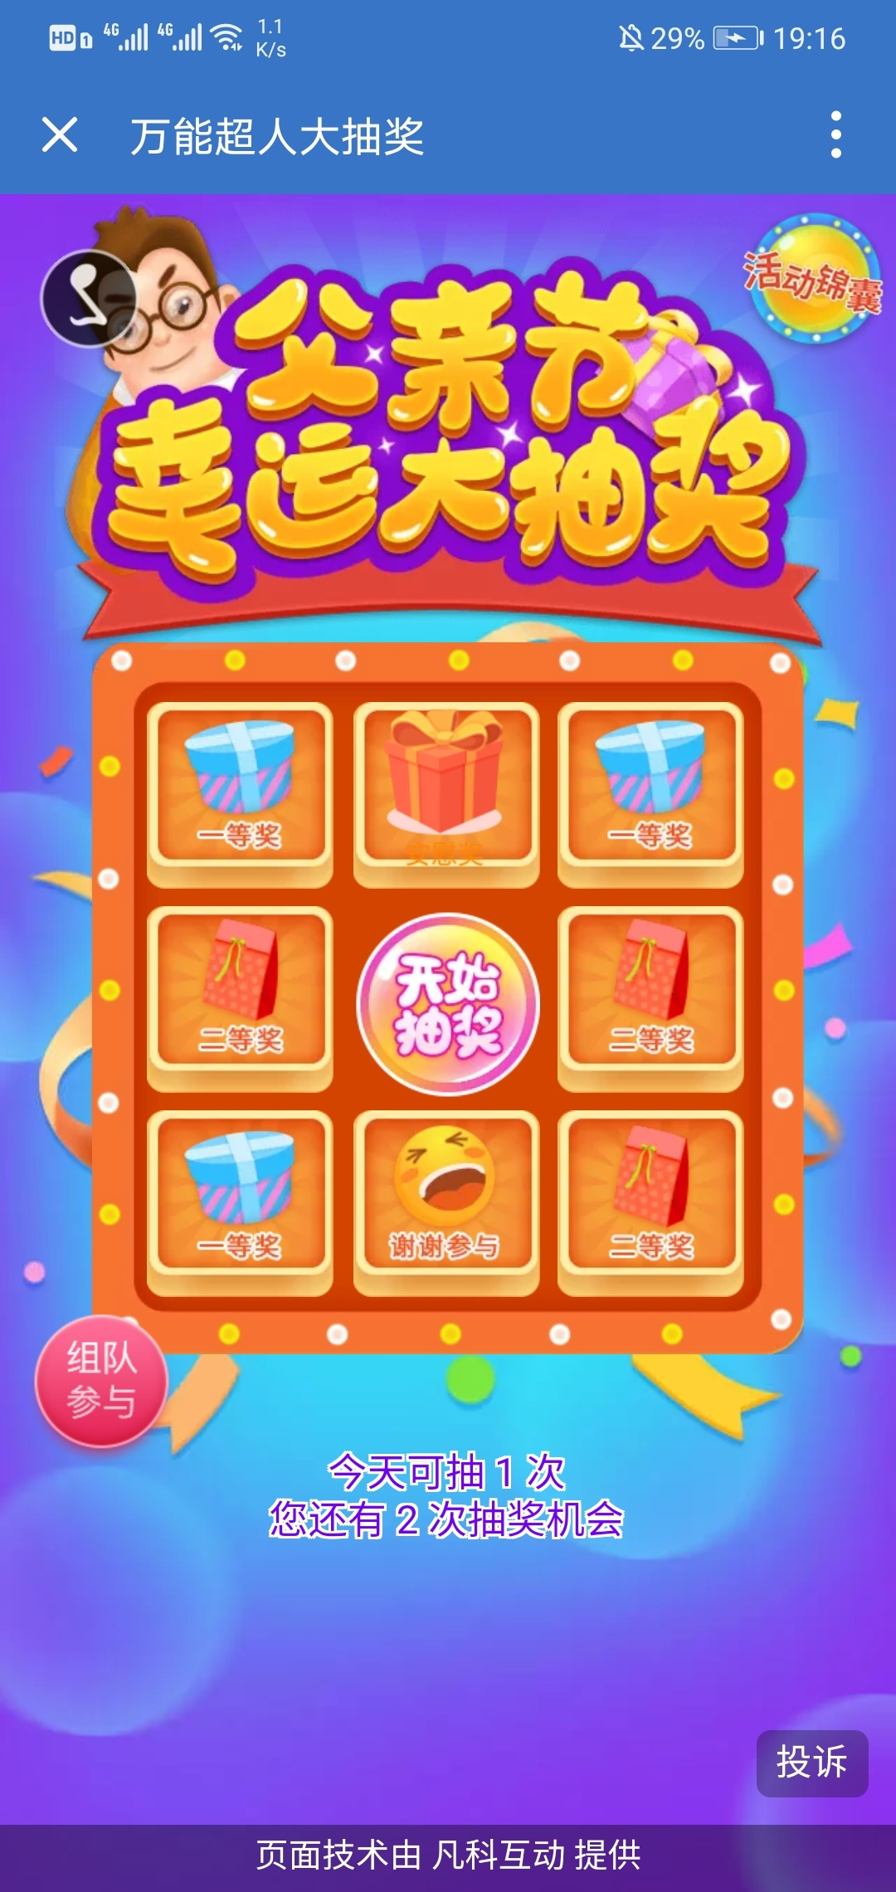
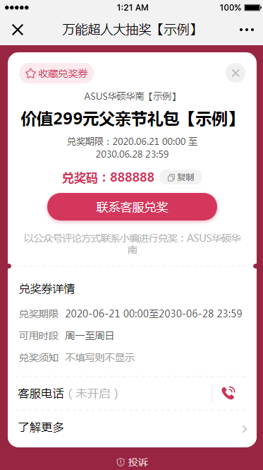
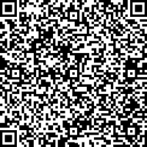
父亲节案例
万能超人大抽奖[互联网行业]
浏览人数：7586 参与人数：7069 分享次数：1787
公众号涨粉 裂变传播
主办单位
采用活动
ASUS华硕华南
父亲节幸运大抽奖
体验活动
活动亮点
1、[粉丝专属]开启粉丝专属功能，引导用户关注公众号后参与抽奖，有利于公众号涨粉；
2、[组队参与]引导玩家邀请好友参与活动从而获得额外参与机会，有利于实现活动裂变传播；
3、[联系客服兑奖]引导用户添加客服微信进行兑奖，有利于用户信息留存

Slide 27
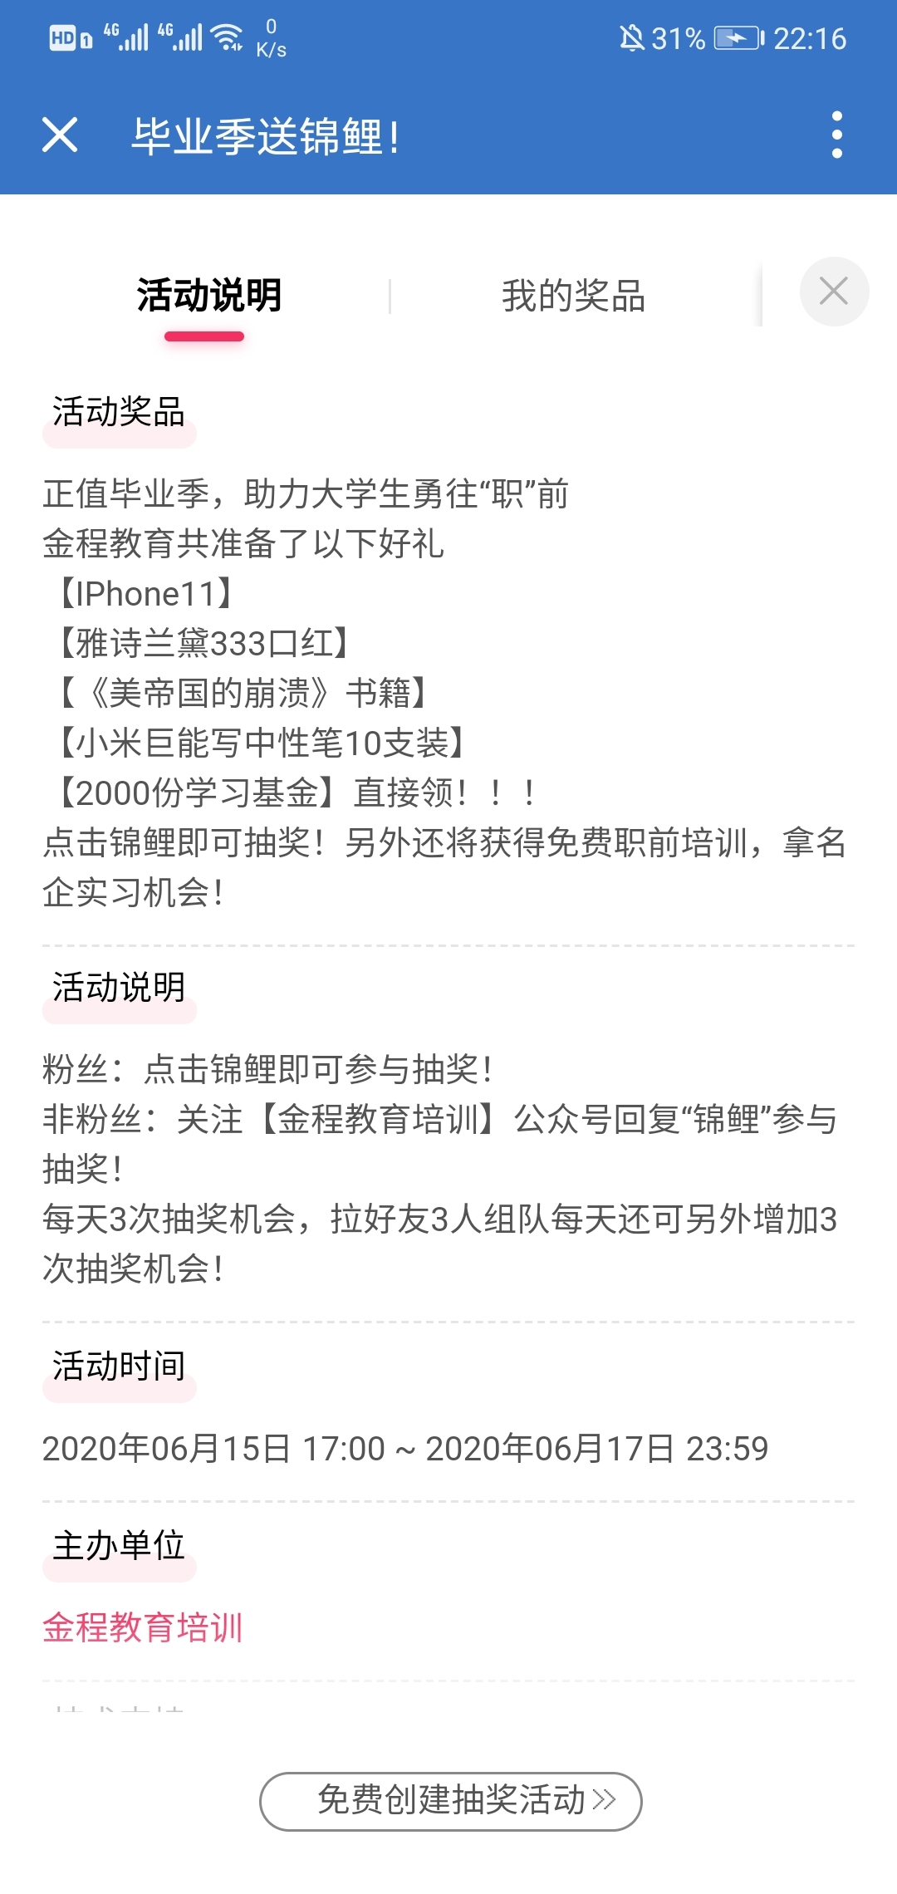



毕业季案例
金程教育毕业季送锦鲤[教培行业]
浏览人数：4654 参与人数：3662 分享次数：509
公众号引流涨粉 裂变传播
主办单位
采用活动
金程教育培训
转发这条锦鲤
体验活动
活动亮点
1、[粉丝专属]开启粉丝专属功能，引导用户关注公众号后参与抽奖，有利于公众号涨粉；
2、[组队参与]引导玩家邀请好友参与活动从而获得额外参与机会，有利于实现活动裂变传播；
3、[公众号兑奖]引导用户进入公众号进行兑奖，有利于实现公众号引流

Slide 28
为什么选择营销活动？
营销活动
创建游戏
品牌植入
发布公众号
传统定制
价格实惠，买两年送两年
5000-50000
发送给朋友
分享社群
任意创建活动，持续享受VIP服务
一次性使用，每次付费只能定制一款活动
10分钟创建活动，一键发布使用
需不断与技术人员沟通，耗时2-3个月
活动期间随意修改活动设置
销售提高
广泛传播
每次修改需联系乙方，处理周期长
品牌公司保障，7*24小时安全监控
皮包公司多，安全风险大，维护要收费
价格实惠、即建即用、持续服务、灵活修改、安全可靠

